Slide 1
基础物理学
曹 颖 15843097669
教学学时分配：
1、绪 论： 4学时； 2、波 动：14学时；
3、电磁学：24学时； 4、光 学：16学时。
教材：书 17 元 练习册 8 元。
考核办法：
总分100分，期末考试80％，平时（作业）20％。

Slide 2
绪 论
对物理学的认识：探讨物质结构和运动规律的学科，属自然科学。所有理论遵循实验规律。
科学是一种方法，它教导人们：一些事物是怎样被了解，什么事情是已知的，现在了解到什么程度（没有事情是绝对已知的）；如何对待疑问和不确定性，证据服从什么法则；如何去思考事物、做出判断，如何区别真伪和表面现象。
理查德．费曼
学生从老师那里得到的，应该是一个点石成金的法则，而不是一堆金子。

Slide 3
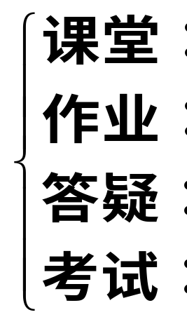
如何学好物理学
兴趣+方法+努力=效果
✵ 搞清大学物理与中学物理的区别
基本内容、物理规律相同，处理手段不同，学习方法不同。
高 中：平均值、一维（直线）、标量，
恒力 → 匀（加）速直线运动。
大 学：瞬时值、三维（曲线）、矢量，
变力 → 变（加）速运动。
✵ 基本要求：抓住每个教学环节
认真听讲，适当练习(草纸本)
占期末成绩的20%
课间（期末集中安排）
试卷占期末成绩的80%

Slide 4

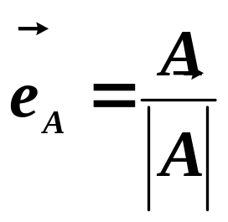
预备知识：矢量及其运算法则
矢量的概念
矢量的概念起源于对运动和力的研究，物理量有矢量和标量之分。
标量：质量、温度、能量等
矢量：力、速度、加速度等（既有大小又有方向）
大小为矢量的模，记为| A |
大小为零的矢量称为零矢量
大小为1的矢量叫做单位矢量(e)，用来表示空间的方向

Slide 5

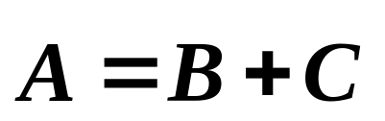

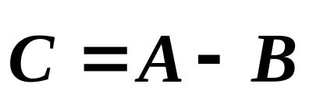

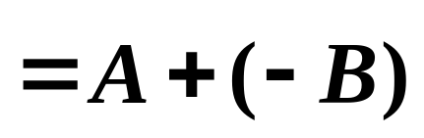
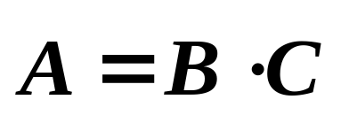
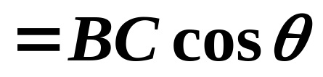
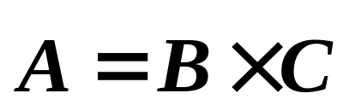



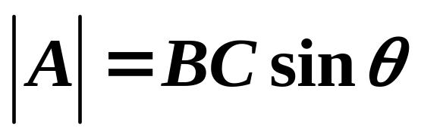
矢量的运算
矢量的加减法：
(平行四边形或三角形)
矢量的乘法：
(标量)
(矢量)
方向:右手螺旋

Slide 6
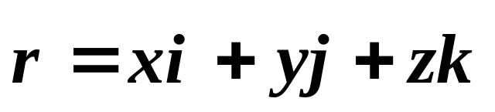

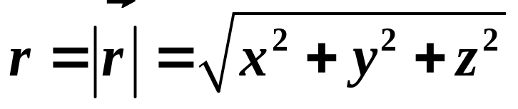



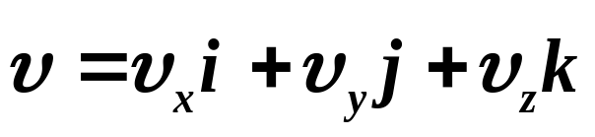
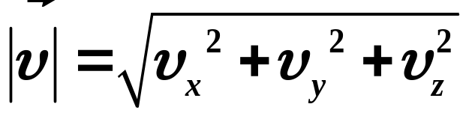
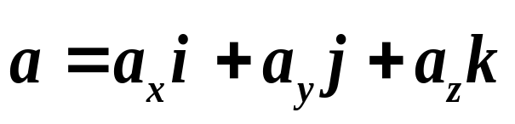
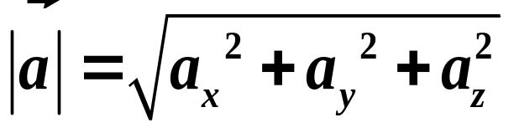
直角坐标中的矢量
z
i、j、k为三坐标轴的单位矢量
位置 r →
P (x, y, z)
g
a
b
O
y
x
速度υ →
加速度a→

Slide 7

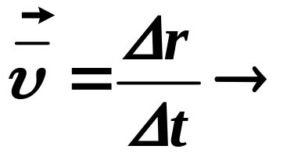


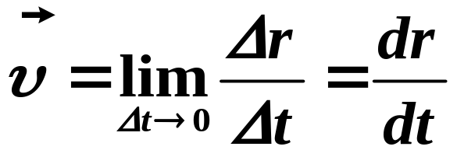
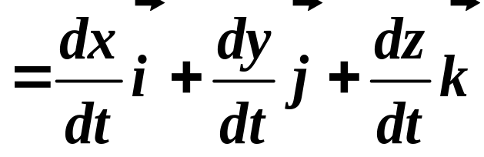

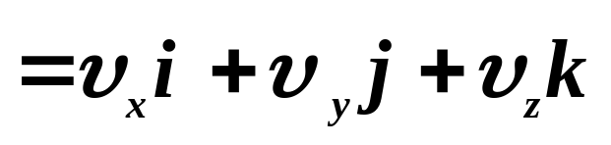
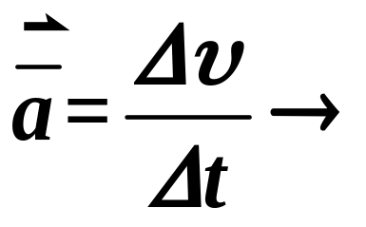
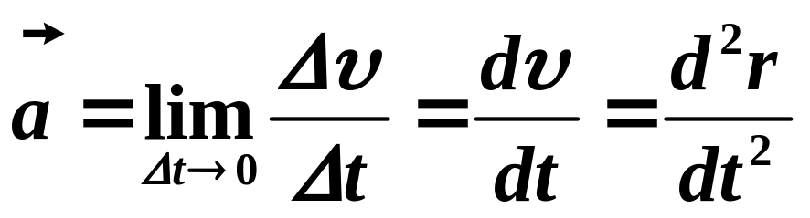
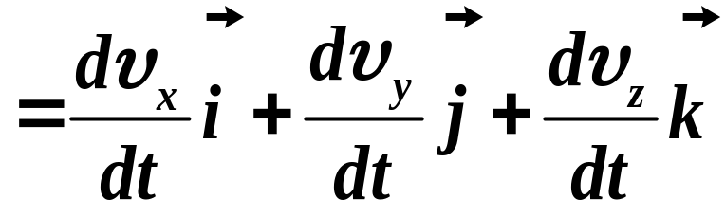
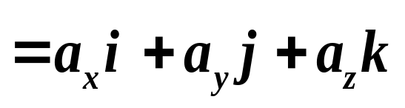
矢量的微商
y
P
平均速度→瞬时速度
Q
若其极限存在，
O
x
z
平均加速度→瞬时加速度

Slide 8
第1章
力学基础知识

Slide 9
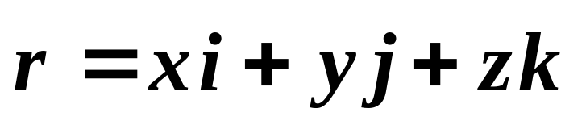
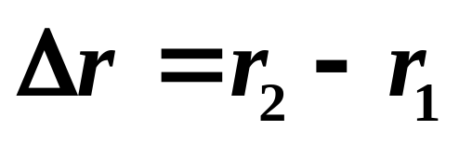
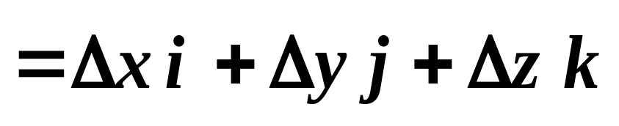
1.1 描述机械运动的基本概念
1.1.1 质点、参考系、坐标系
z
1.1.2 描述质点运动的线量
1. 位置矢量
P (x, y, z)
γ
y
α
β
P
O
y
Q
x
2. 位移矢量
O
x
z

Slide 10
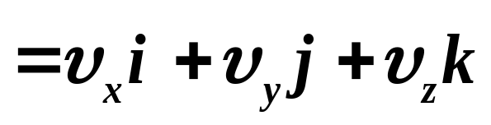
3. 速度矢量
y
平均速度→瞬时速度
P
Q
O
x
4. 加速度矢量
z
平均加速度→瞬时加速度

Slide 11
运动学问题
第一类问题：
已知物体的运动方程，求任一时刻的速度、加速度。在数学上为微分问题。
第二类问题：
已知物体的加速度（或速度）及初始条件，求运动方程。在数学上为积分问题。

Slide 12
1.1.3 描述刚体运动的角量
刚体上所有质点都绕同一直线做圆周运动时，称此运动为转动，这条直线叫做转轴。转轴始终固定不动的转动称为定轴转动。
定轴转动的主要运动特征为：
（1）刚体上各质点都做着半径不同的圆周运动，故各点的线量不同。
（2）各点的圆周运动平面垂直于转轴，圆心在轴线上，该平面称为转动平面。
（3）各点的位置矢量在相同时间内转过的角度相同。

Slide 13

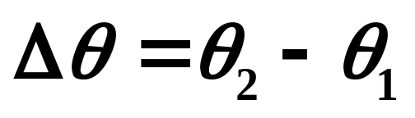
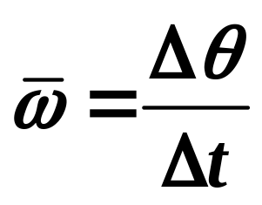
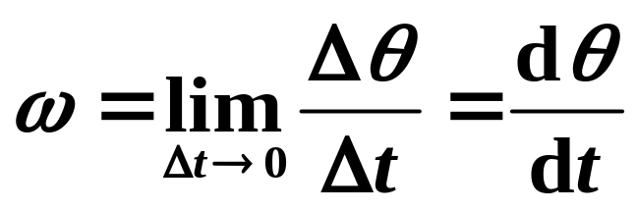
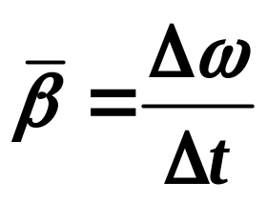
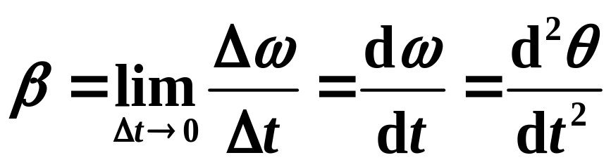
1、角位置 角位移
角位置θ ： 与x轴间的夹角。
角位移Δθ ：
θ =θ (t) 称其为角运动方程。
2、角速度
（1）平均角速度
（2）瞬时角速度
3、角加速度
（1）平均角加速度
（2）瞬时角加速度

Slide 14




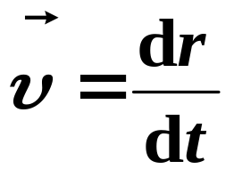
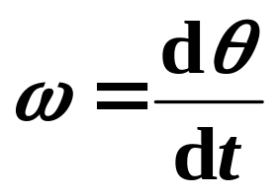
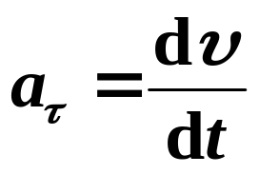
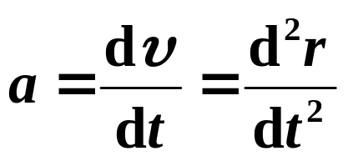
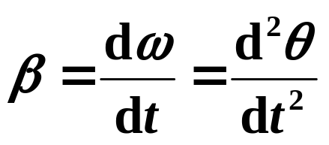
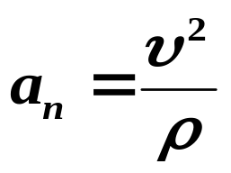
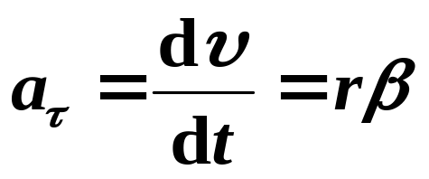
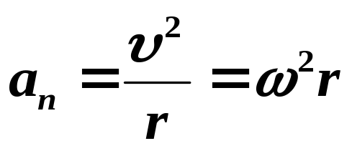

描述物体运动的线量和角量对照表
线 量
角 量

Slide 15
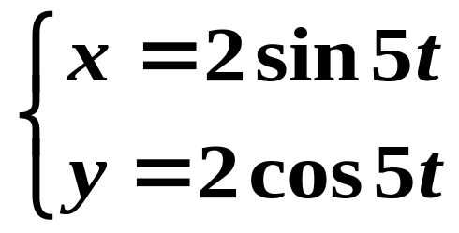
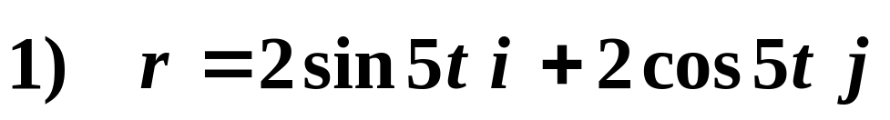
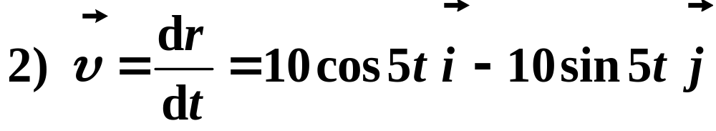
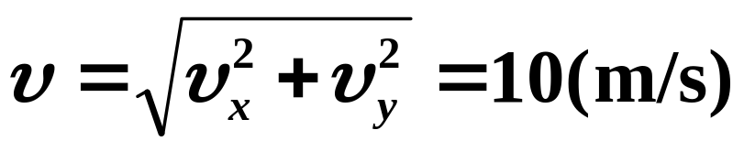
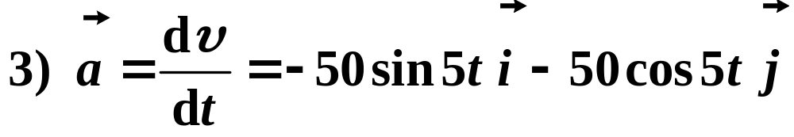
例1 一质点的运动方程为
求：
1）任意时刻的位矢；
2）任意时刻的速度矢量及速度大小；
3）任意时刻的加速度矢量。
解：

Slide 16
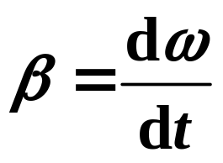
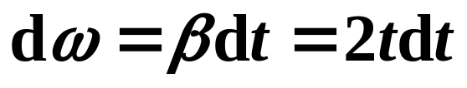
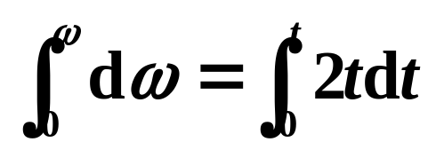
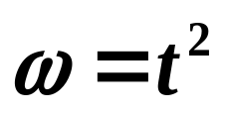

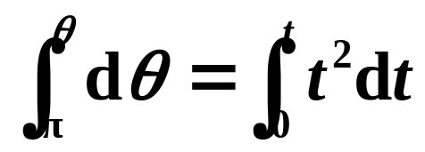


例1.4 已知一刚体按β = 2t 做变速转动，且 t = 0时初位置θ₀ = π，初速度ω₀ = 0；求刚体转动的速度方程和角运动方程。
解： 根据定义
则
取积分
有
又根据
则
有

Slide 17







1.2 质点运动的基本定律
1.2.1 牛顿运动定律
适用范围：只适用于惯性系，低速宏观物体。
1.2.2 动量定理 动量守恒定律
1.2.3 功 动能定理 机械能守恒定律

Slide 18










例1.7
质量为2 kg 的物体在变力 N 作用下，由静止出发
沿 x 轴作直线运动，试求：（1）前2 s内变力的功；
（2）第1 s末和第2 s末的功率。
解:（1）
可由牛顿第二定律得
得
（2）
t =1 s时，
t =2 s时，

Slide 19









例1.8
用铁锤将一铁钉击入木板内，设木板对铁钉的阻力与铁钉进入木板内的深度成正比（F =－kx），铁钉第一次被击入板内深度为2 cm，问第二次能击入多深？（设两次锤击钉速度相同。）
解：第一击入深度为x₁时，阻力做的功为
两次锤击钉速度υ相同，由动能定理可得
则有
当击入深x₁ = 2 cm时， A =－2k
当第二次锤击钉时，阻力所做的功为
则第二次击入深度为

Slide 20







1.3 刚体定轴转动的基本定律
1.3.1 刚体定轴转动定律
一、 力对轴的力矩
力矩是矢量
二、转动定律
矢量式
— 转动惯量
刚体转动惯量是转动惯性大小的量度。

Slide 21




三、转动惯量
离散分布:
连续分布:
ρ ：体密度 σ ：面密度 λ ：线密度
体分布
面分布
线分布
影响转动惯量因素
(1) 刚体质量;
(2) 形状尺寸;
(3) 转轴位置。

Slide 22















例1.13
求质量为m、半径为R的细圆环及均质薄圆盘通过中心并与圆面垂直的转轴的转动惯量。
解：
O
R
dm

Slide 23
✵ 定轴转动问题
第一类问题：
已知刚体做定轴转动的转动方程(角运动方程)，求任一时刻的角速度、角加速度。在数学上为微分问题。
第二类问题：
已知刚体做定轴转动的角加速度（或角速度）以及初始条件，求转动方程。在数学上是积分问题。

Slide 24













质点和刚体运动规律对照表
质 点
刚 体

